Slide 1
Biobrandstoffen

Slide 2
Biobrandstoffen:
Brandstof gemaakt van biomassa en niet van aardolie.

Slide 3
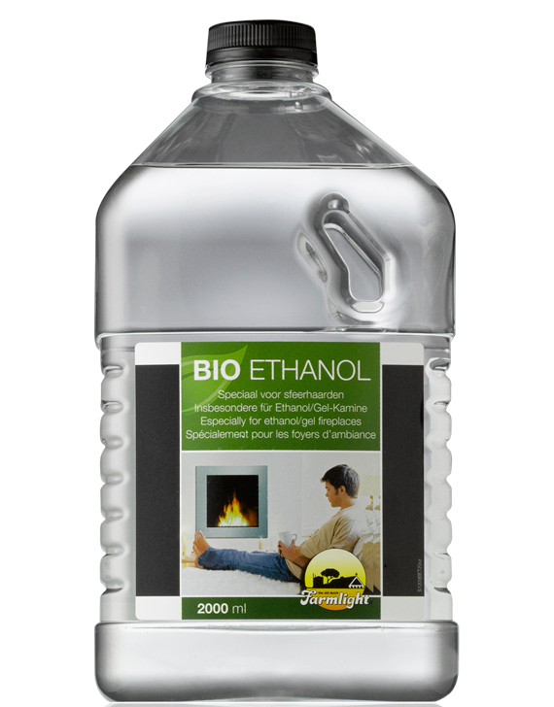
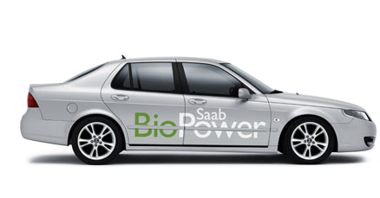
Biobrandstoffen
Bio-ethanol

Slide 4
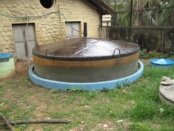
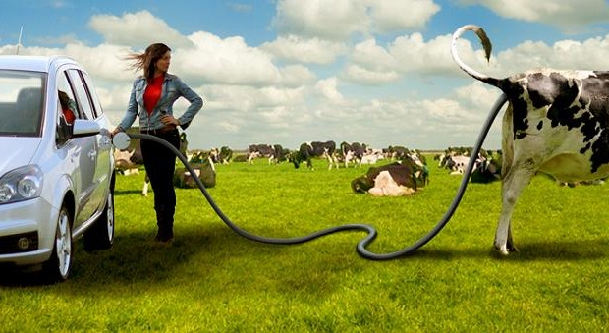
Biobrandstoffen
Biogas

Slide 5
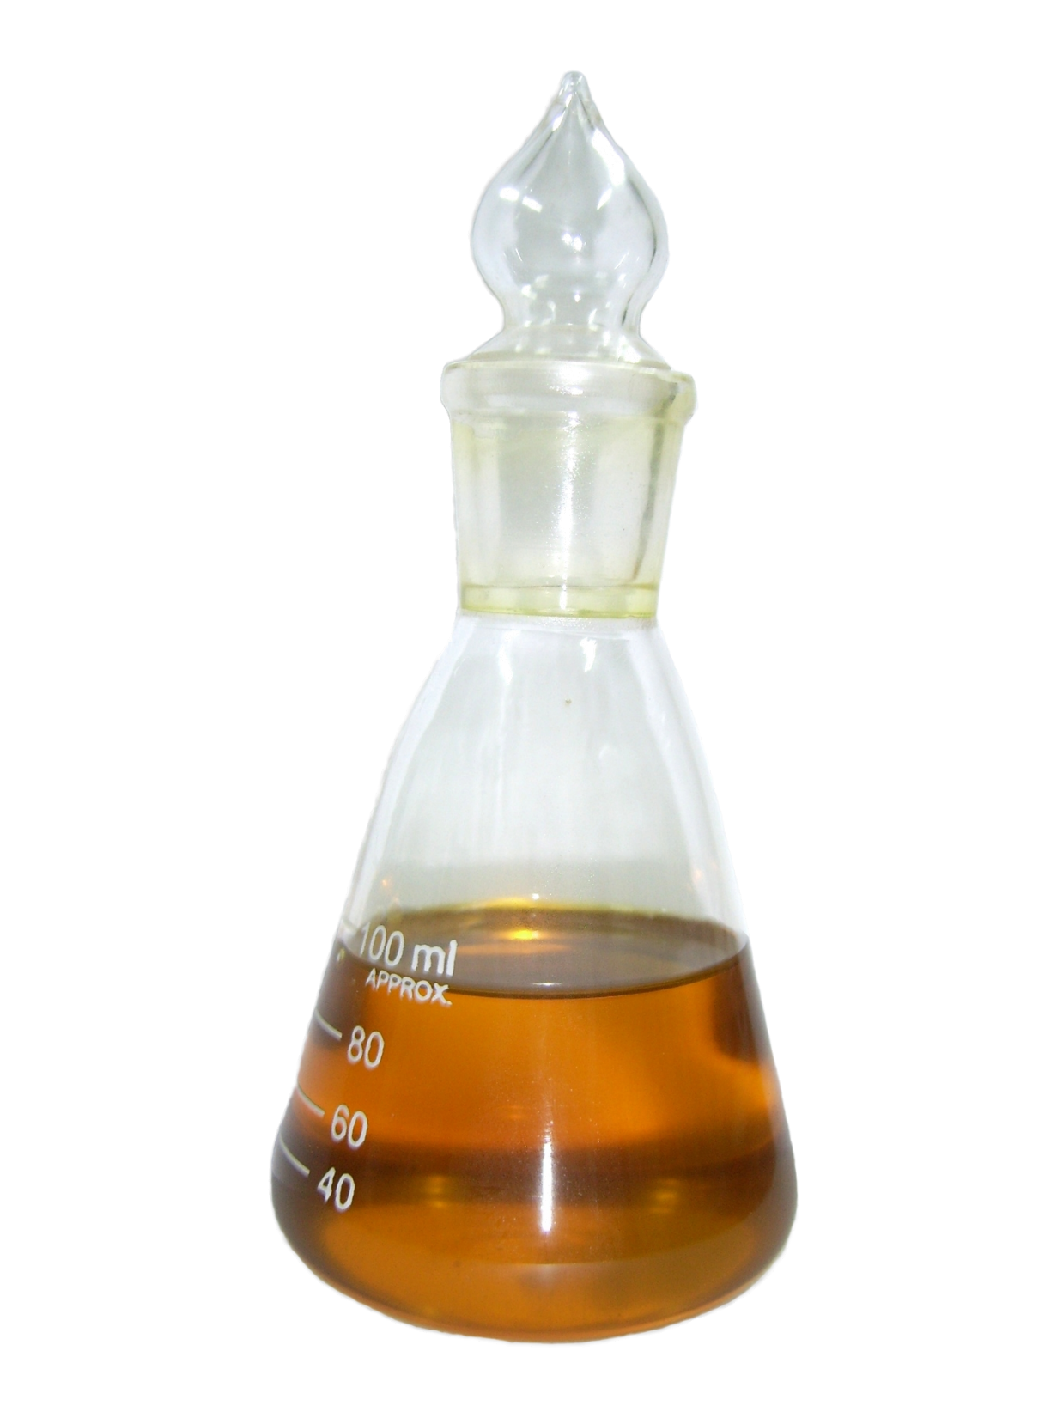
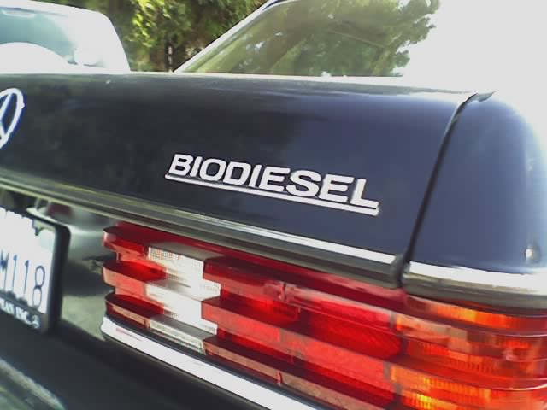
Biobrandstoffen
Biodiesel

Slide 6
Koolstofkringloop biobrandstoffen
CO₂
verbranding
fotosynthese
in planten
biobrand-stoffen
CO₂ neutraal
glucose
productie
omzetting in planten
biomassa

Slide 7
Biobrandstoffen:
Bio-ethanol C₂H₅OH
Vergisting van biomassa: voedselgewassen, organisch afval, houtsnippers etc.
Vergisting: omzetting door schimmels of bacteriën in een zuurstofloze omgeving. s)
Biogas CH₄ of hout of organisch afval.
Vergisting van biomassa: organisch afval, mest.
Biodiesel
Omestering van plantaardige olie.

Slide 8
Bio-ethanol

Slide 9
Bio-ethanol
Productie door vergisting van biomassa.

Slide 10
Bio-ethanol
Productie door vergisting van biomassa: voedselgewassen (mais, suikerriet), organisch afval, houtsnippers etc.

Slide 11
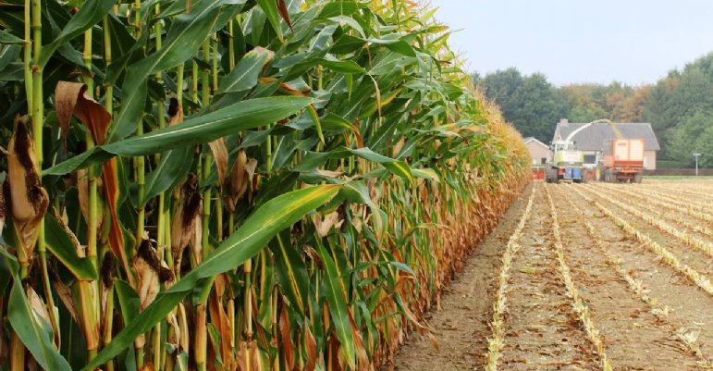
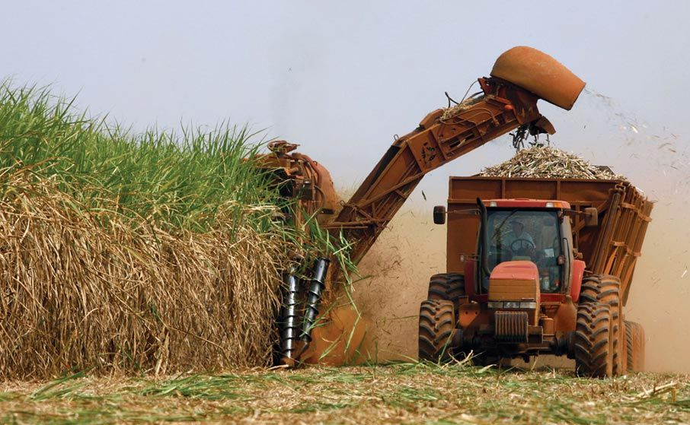
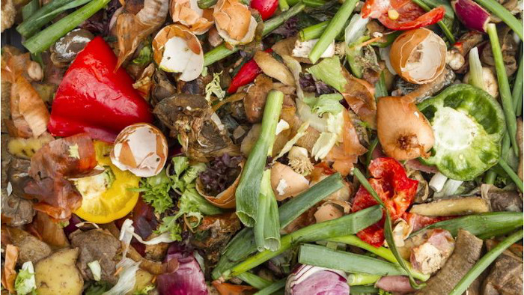
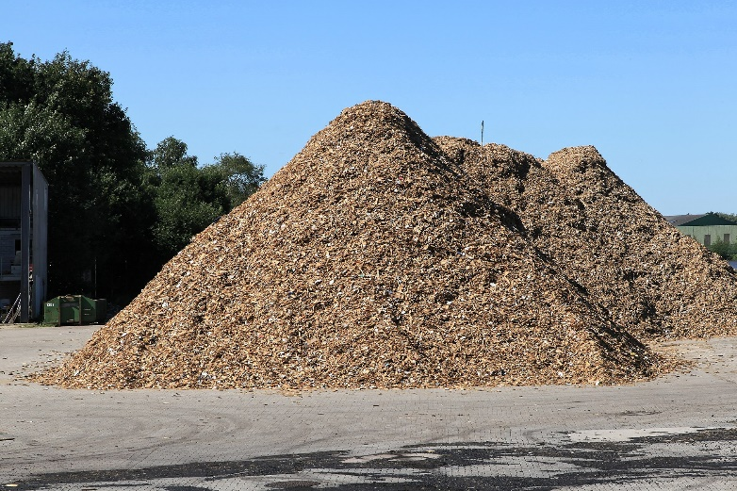
Bio-ethanol
Productie door vergisting van biomassa: voedselgewassen (mais, suikerriet), organisch afval, houtsnippers etc.

Slide 12
Bio-ethanol
Productie door vergisting van biomassa: voedselgewassen (mais, suikerriet), organisch afval, houtsnippers etc.
1e generatie
2e generatie

Slide 13
Bio-ethanol
Productie door vergisting van biomassa: voedselgewassen (mais, suikerriet), organisch afval, houtsnippers etc.
Vergisting is de omzetting van biomassa door bijv. gist of bacteriën in een zuurstofloze omgeving.

Slide 14
Bio-ethanol
Productie door vergisting van biomassa: voedselgewassen (mais, suikerriet), organisch afval, houtsnippers etc.
Vergisting is de omzetting van biomassa door bijv. gist of bacteriën in een zuurstofloze omgeving.
Vooraf worden alle koolhydraten in de biomassa omgezet in suikers. Bij de vergisting ontstaat vooral glucose en vervolgens ethanol en koolstofdioxide.

Slide 15
Bio-ethanol
Productie door vergisting van biomassa: voedselgewassen (mais, suikerriet), organisch afval, houtsnippers etc.
Vergisting is de omzetting van biomassa door bijv. gist of bacteriën in een zuurstofloze omgeving.
Vooraf worden alle koolhydraten in de biomassa omgezet in suikers. Bij de vergisting ontstaat vooral glucose en vervolgens ethanol en koolstofdioxide.
C₆H₁₂O₆ → C₂H₅OH + CO₂
glucose ethanol

Slide 16
Bio-ethanol
Productie door vergisting van biomassa: voedselgewassen (mais, suikerriet), organisch afval, houtsnippers etc.
Vergisting is de omzetting van biomassa door bijv. gist of bacteriën in een zuurstofloze omgeving.
Vooraf worden alle koolhydraten in de biomassa omgezet in suikers. Bij de vergisting ontstaat vooral glucose en vervolgens ethanol en koolstofdioxide.
C₆H₁₂O₆ → C₂H₅OH + CO₂
glucose ethanol
Na de vergisting wordt de ethanol verkregen door destillatie.

Slide 17
Koolstofkringloop bio-ethanol
CO₂
verbranding
fotosynthese
in planten
bio-ethanol
CO₂ neutraal
glucose
vergisting
verdere omzetting in planten
suikerriet, mais,
organisch afval, houtsnippers

Slide 18
Biogas of hout of organisch afval.

Slide 19
Biogas of hout of organisch afval.
Productie door vergisting van biomassa

Slide 20
Biogas of hout of organisch afval.
Productie door vergisting van biomassa: mest, GFT, landbouwafval, rioolslib

Slide 21
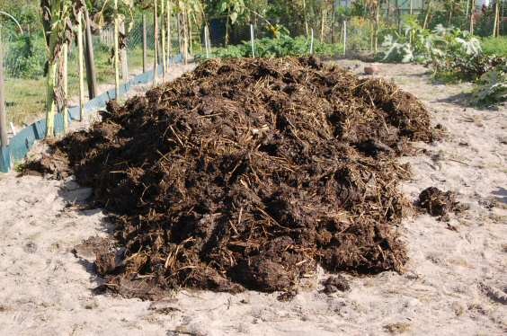
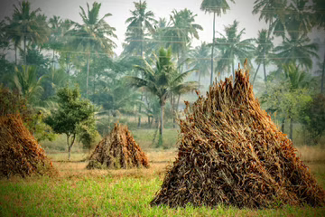
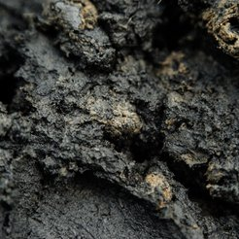
Biogas of hout of organisch afval.
Productie door vergisting van biomassa: mest, GFT, landbouwafval, rioolslib

Slide 22
Biogas of hout of organisch afval.
Productie door vergisting van biomassa: mest, GFT, landbouwafval, rioolslib
Bij de vergisting ontstaat methaangas.

Slide 23
Biogas of hout of organisch afval.
Productie door vergisting van biomassa: mest, GFT, landbouwafval, rioolslib
Bij de vergisting ontstaat methaangas.

Slide 24
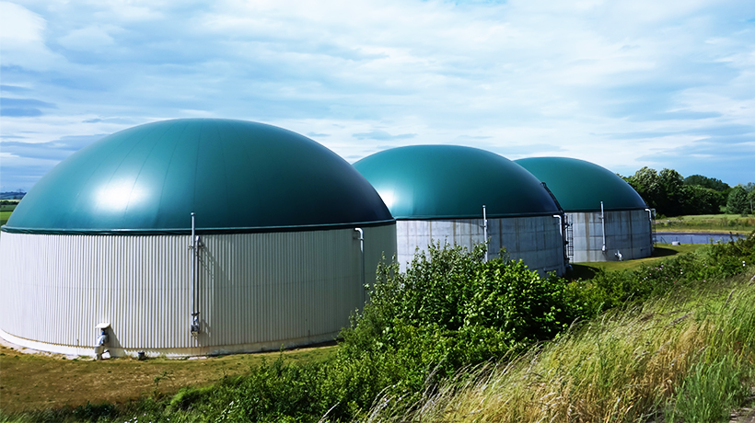
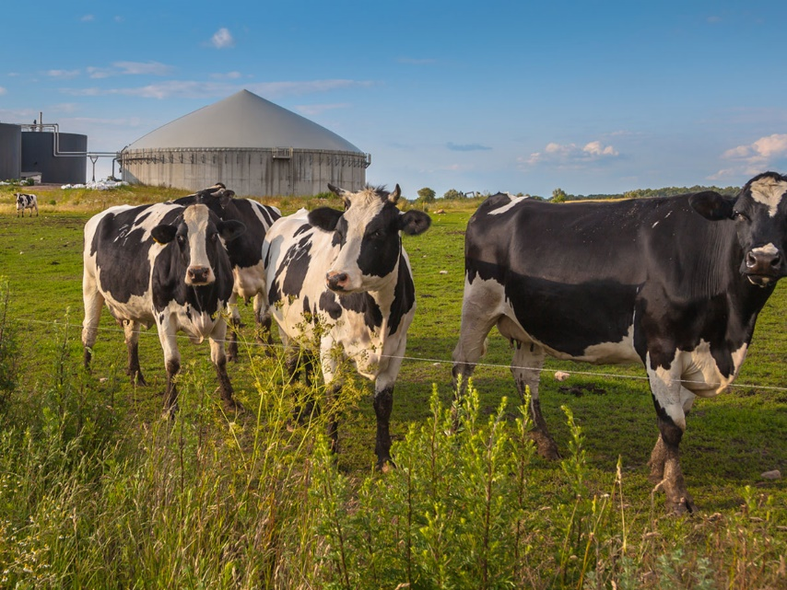
Biogas of hout of organisch afval.
Productie door vergisting van biomassa: mest, GFT, landbouwafval, rioolslib
Bij de vergisting ontstaat methaangas.

Slide 25
Koolstofkringloop biogas
CO₂
verbranding
fotosynthese
in planten
biogas
CO₂ neutraal
glucose
vergisting
verdere omzetting in planten
mest, GFT,
landbouwafvalrioolslib

Slide 26
Biodiesel

Slide 27
Biodiesel
Productie door omestering van plantaardige oliën

Slide 28
Biodiesel
Productie door omestering van plantaardige oliën: koolzaadolie, gebruikt frituurvet, algen

Slide 29
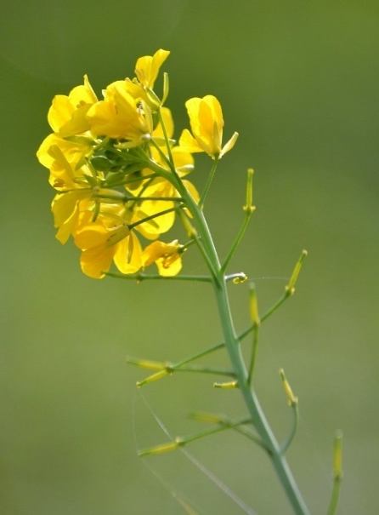
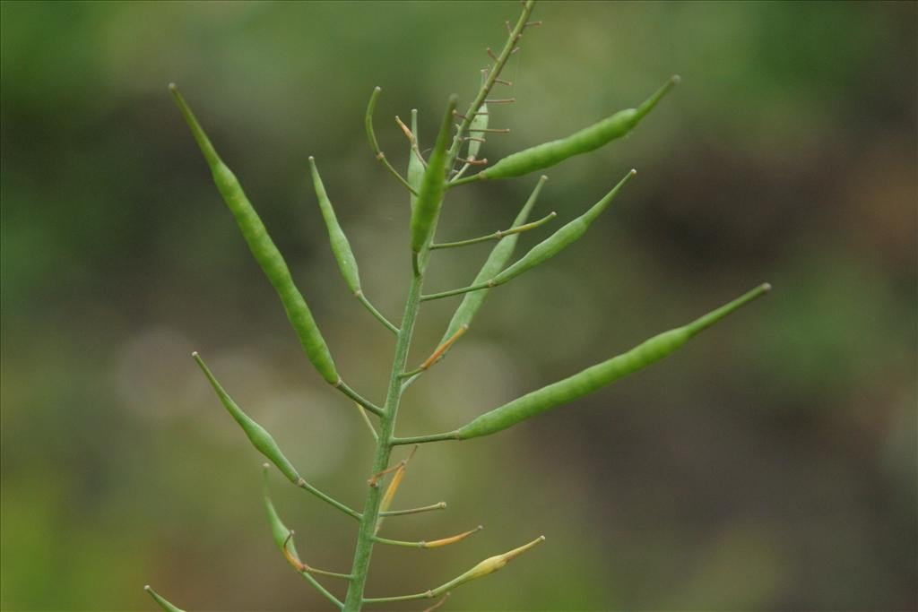
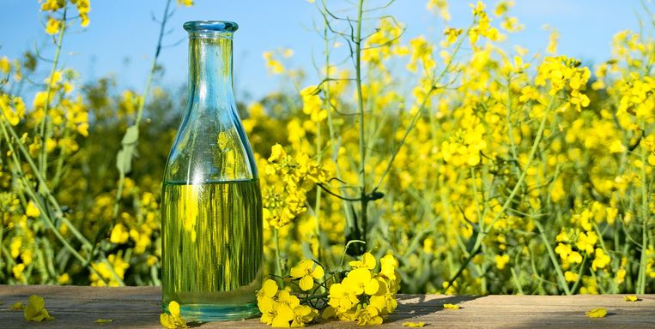
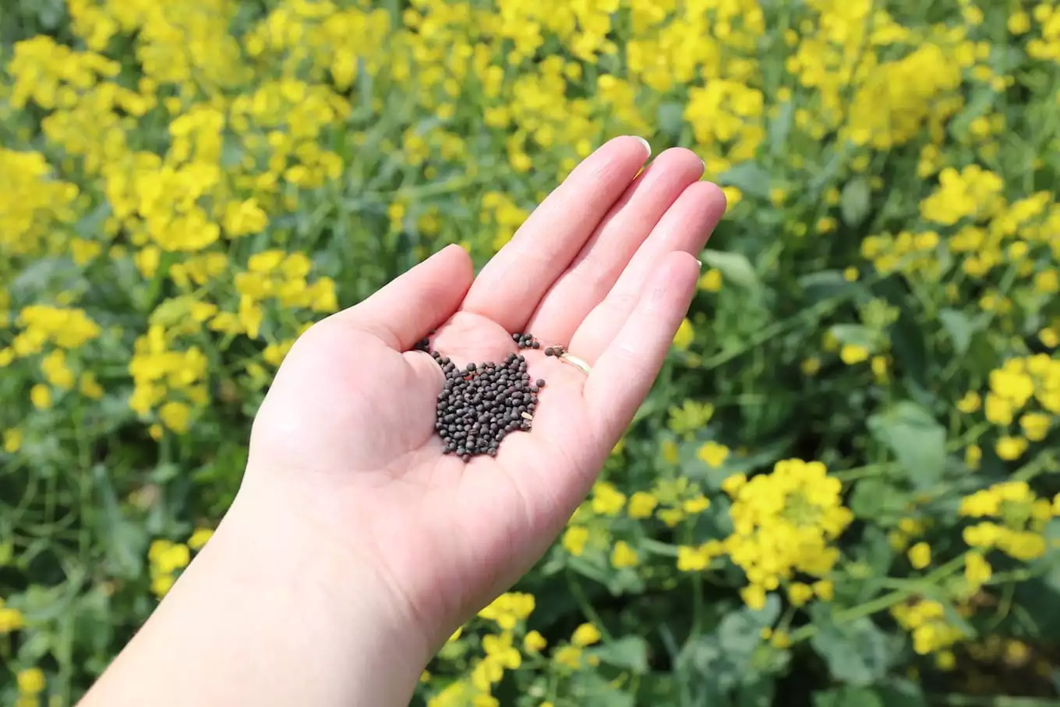
Biodiesel
Productie door omestering van plantaardige oliën: koolzaadolie, gebruikt frituurvet, algen
1e generatie

Slide 30
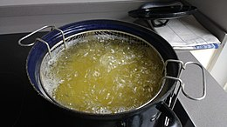
Biodiesel
Productie door omestering van plantaardige oliën: koolzaadolie, gebruikt frituurvet, algen
2e generatie

Slide 31
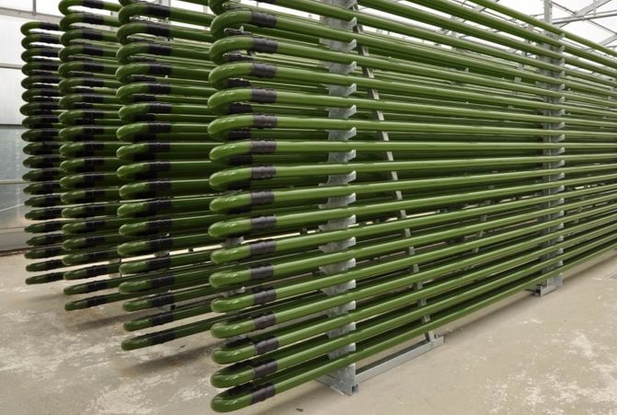
Biodiesel
Productie door omestering van plantaardige oliën: koolzaadolie, gebruikt frituurvet, algen
3e generatie, nog in ontwikkeling

Slide 32
Biodiesel
Productie door omestering van plantaardige oliën: koolzaadolie, gebruikt frituurvet, algen

Slide 33
plantaardige olie, bijv. gebruikt frituurvet

Slide 34
plantaardige olie: tri-ester van glycerol en vetzuren. tabel 67G

Slide 35
plantaardige olie: tri-ester van glycerol en vetzuren.

Slide 36
plantaardige olie: tri-ester van glycerol en vetzuren.

Slide 37
plantaardige olie (frituurvet) + methanol

Slide 38
plantaardige olie (frituurvet) + methanol

Slide 39
plantaardige olie (frituurvet) + methanol
glycerol

Slide 40
plantaardige olie (frituurvet) + methanol
glycerol + drie esters van methanol en vetzuren

Slide 41
plantaardige olie (frituurvet) + methanol
glycerol + drie esters van methanol en vetzuren: biodiesel

Slide 42
omestering
glycerol + drie esters van methanol en vetzuren: biodiesel

Slide 43
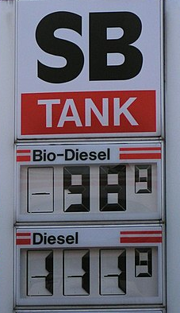
omestering
glycerol + drie esters van methanol en vetzuren: biodiesel

Slide 44
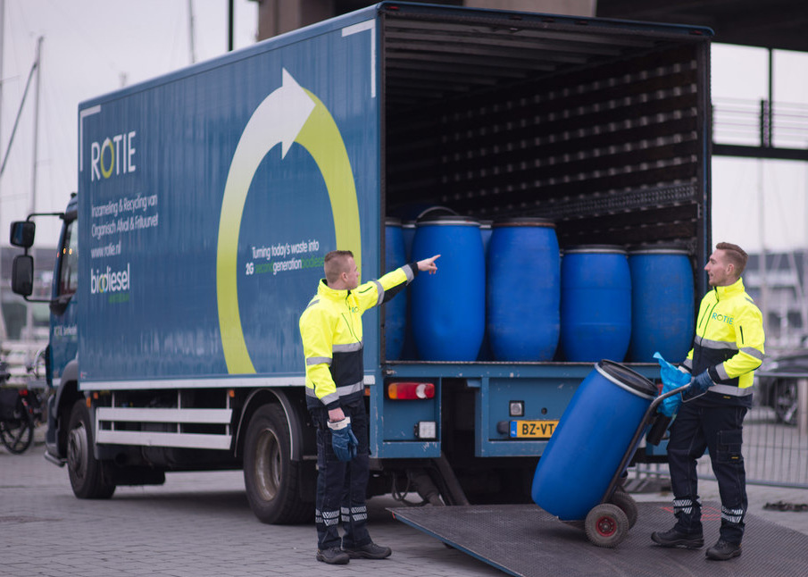

Slide 45
Koolstofkringloop biodiesel
CO₂
verbranding
fotosynthese
in planten
biodiesel
CO₂ neutraal
glucose
omestering
omzetting in planten
plantaardige oliën

Slide 46
Biobrandstoffen:
Biomassa niet eindig
Weinig milieuproblemen
CO₂-neutraal

Slide 47
Koolstofkringloop biobrandstoffen
CO₂
verbranding
fotosynthese
in planten
biobrand-stoffen
CO₂ neutraal
glucose
productie
omzetting in planten
biomassa

Slide 48
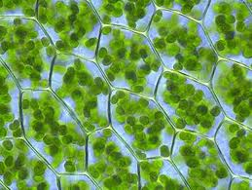
fotosynthese

Slide 49
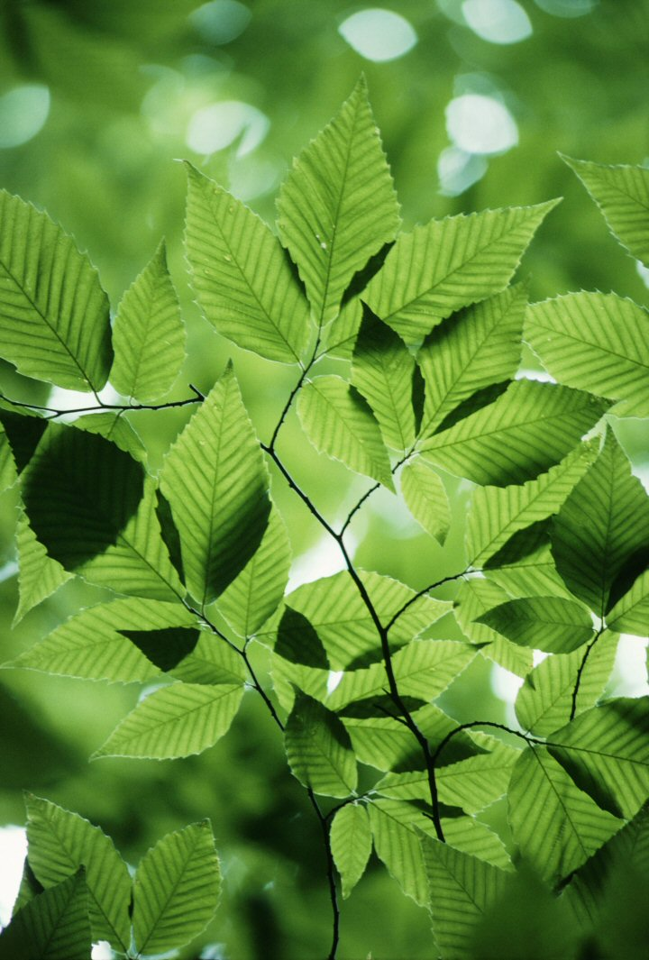

Slide 50
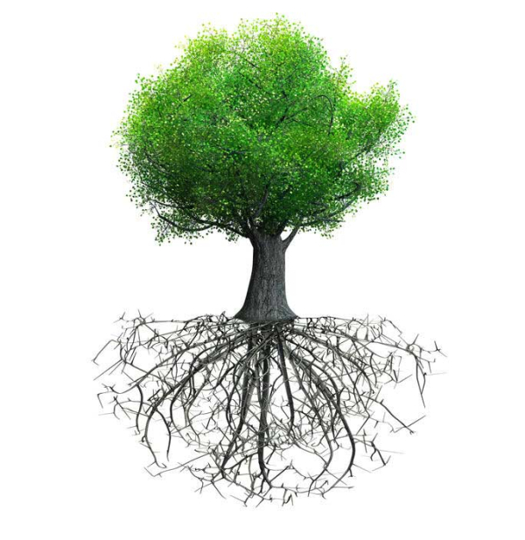
fotosynthese
licht,
enzymen

Slide 51
zonlicht

Slide 52
zonlicht
CO₂
H₂O
licht,
enzymen

Slide 53
zonlicht
CO₂
C₆H₁₂O₆
glucose
O₂
H₂O
licht,
enzymen

Slide 54
zonlicht
CO₂
C₆H₁₂O₆
glucose
O₂
H₂O
fotosynthese
licht,
enzymen
zonlicht
6 CO₂ + 6H₂O → C₆H₁₂O₆ + 6 O₂

